Slide 1
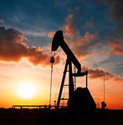
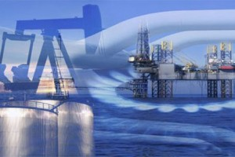
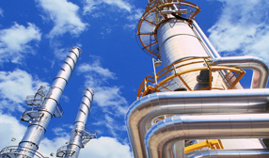
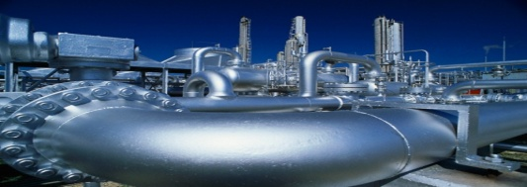
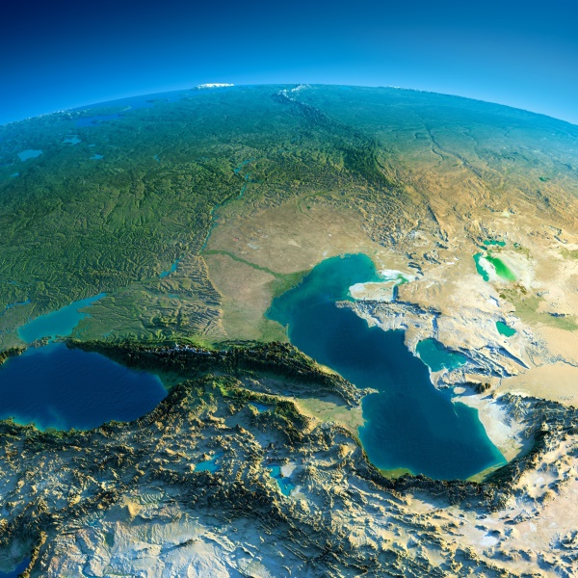
Исследование глубокозалегающих горизонтов Прикаспийской впадины – новая эра в геологоразведке на нефть и газ
(Проект Евразия)
Б. М. Куандыков – Президент Казахстанского Общества Нефтяников Геологов
II Евразийский горно-геологический форум Сочи – сентябрь, 2017 г.

Slide 2
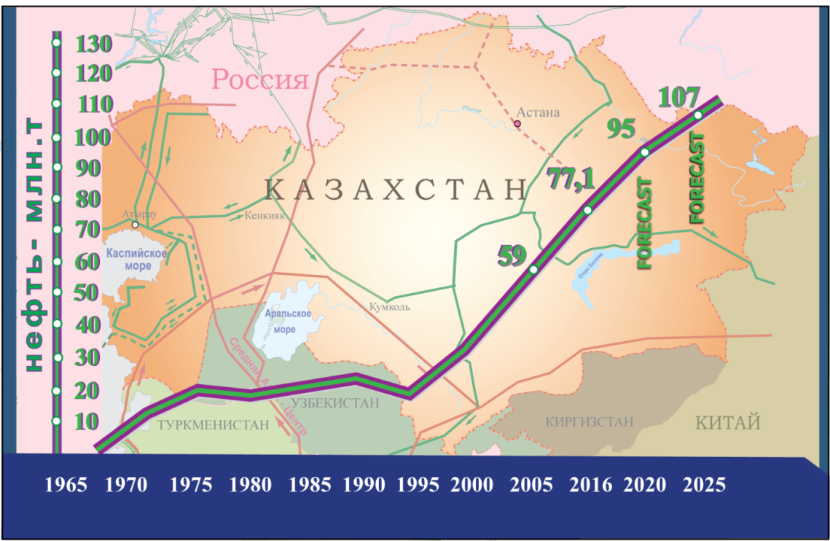
Нефтяная отрасль Казахстана
Динамика добычи нефти Казахстана
Мировые запасы нефти по странам
(на 01.01.2017), млрд. баррелей
В 2016 г. в Республике Казахстан добыто 77,1 миллионов тонн нефти
Источник: Национальный энергетический доклад 2017г. – IHS ENERGY
* в том числе 222,3 млрд. барр. тяжелой нефти пояса реки Ориноко
** в том числе 165,3 млрд. барр. нефти канадских нефтяных песков
Источник: BP Statistical Review of World Energy 2017

Slide 3
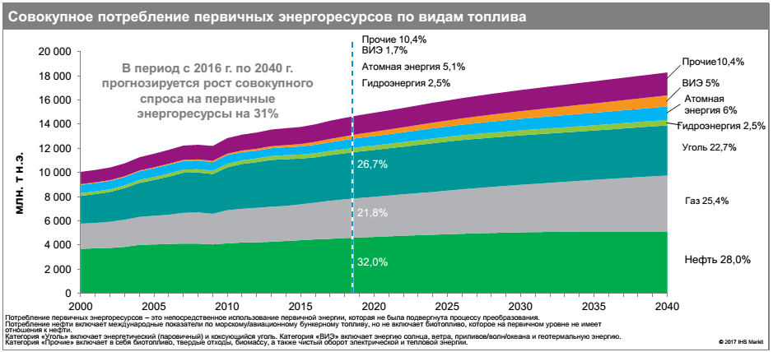
Стратегия развития нефтегазовой отрасли в мире
Основная часть мирового потребления энергоресурсов будет еще много лет обеспечиваться за счет традиционных источников углеводородов
К 2040 г. на ВИЭ будет приходиться лишь 5% от общемирового объема потребления первичных энергоресурсов
На долю транспорта по-прежнему приходится более 60 % мирового спроса на нефтепродукты
К 2025 г. мировой спрос на жидкие углеводороды достигнет уровня порядка 108 млн. барр./сутки, а к 2040 году вырастет до 115 млн. барр./сутки.
В обозримом будущем роль и место нефти и газа остается основным в мировом энергетическом балансе.
(Источник IHS Markit 2017)

Slide 4
Этапы развития нефтегазовой отрасли в РК Завершение эпохи «легкоизвлекаемой» нефти
До 60-х годов прошлого столетия в основном изучались и открывались в массовом порядке, неглубокозалегающие надсолевые месторождения в Прикаспийской впадине, расположенные на глубинах 1-2 км
С начала 70-х годов, благодаря развитию технического прогресса в глубоком бурении, сейсморазведке, технологии проведения геологоразведки были открыты крупные и уникальные месторождения на глубинах до 5 км
Дальнейшие перспективы открытия и поддержания высокого уровня добычи нефти в стране и доведения его до уровня свыше 100 млн. тонн в долгосрочной перспективе связаны в первую очередь с глубокозалегающими отложениями Прикаспийской впадины.
По прогнозам ученых Казахстана углеводородные ресурсы в этих толщах в несколько раз превышают все существующие запасы нефти и газа на сегодняшний день по всей территории республики.

Slide 5
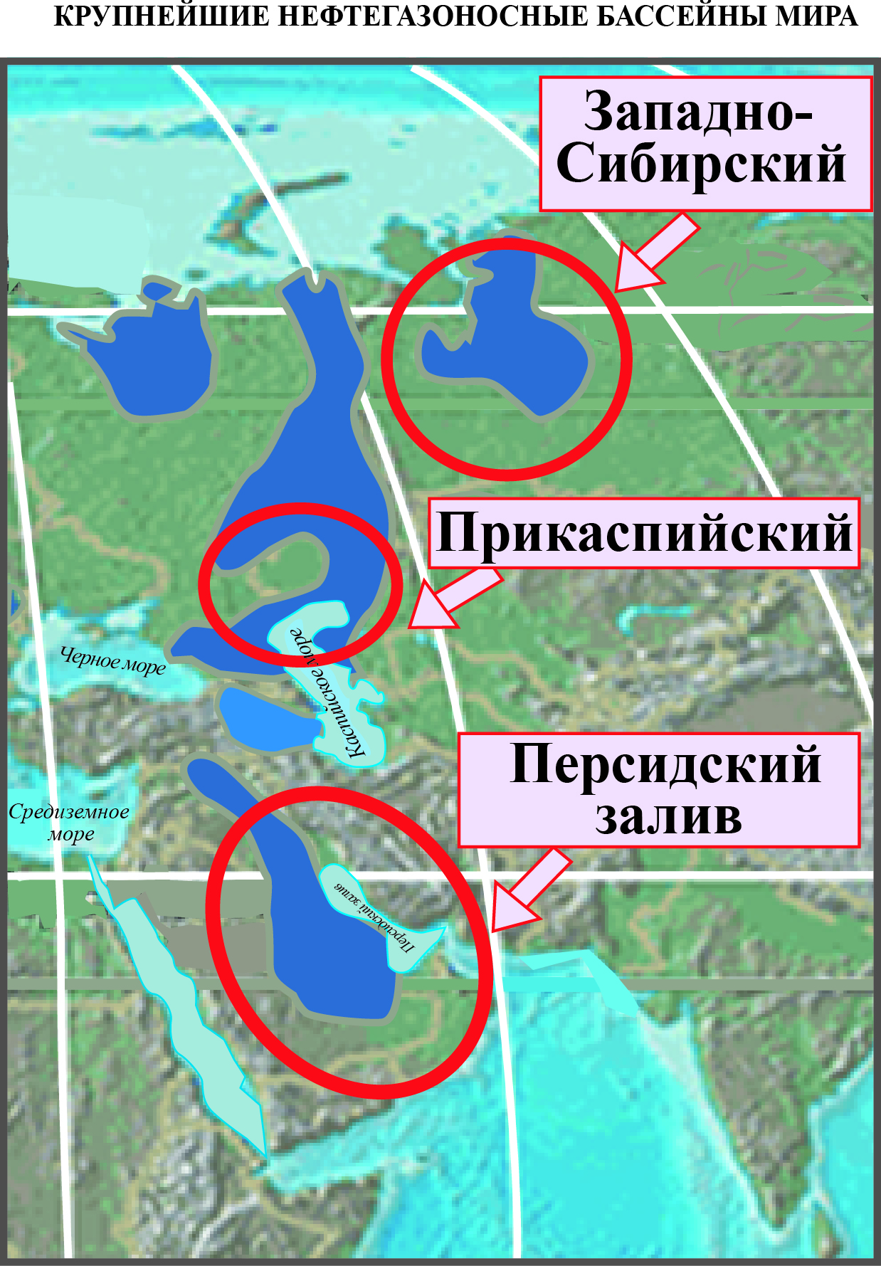
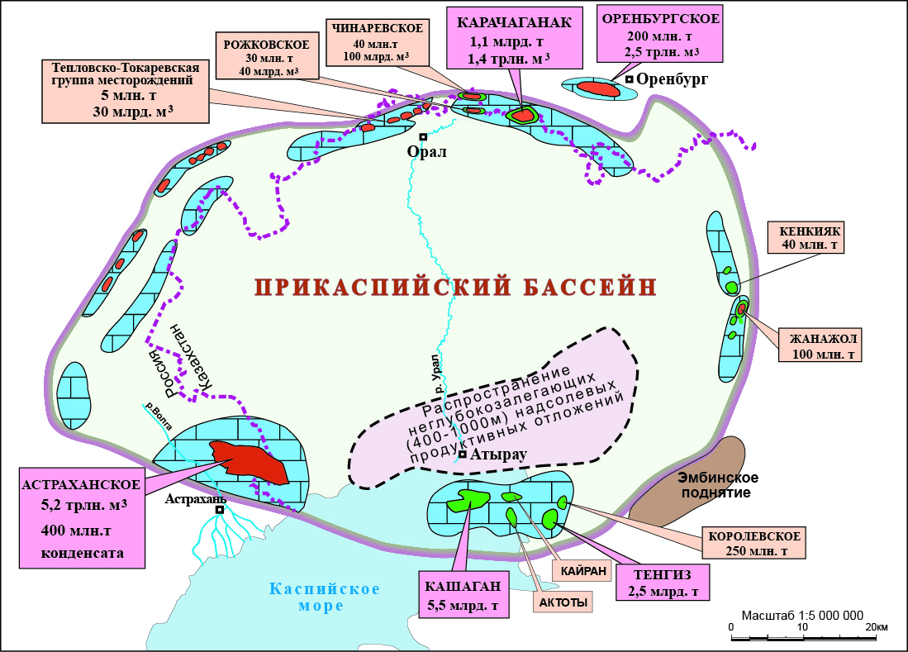
Углеводородный потенциал Каспийского региона
  Золотое кольцо Прикаспийского бассейна
  В регионе открыто 5 гигантских месторождений УВ
  (Тенгиз, Карачаганак, Кашаган, Астраханское, Оренбургское)

Slide 6
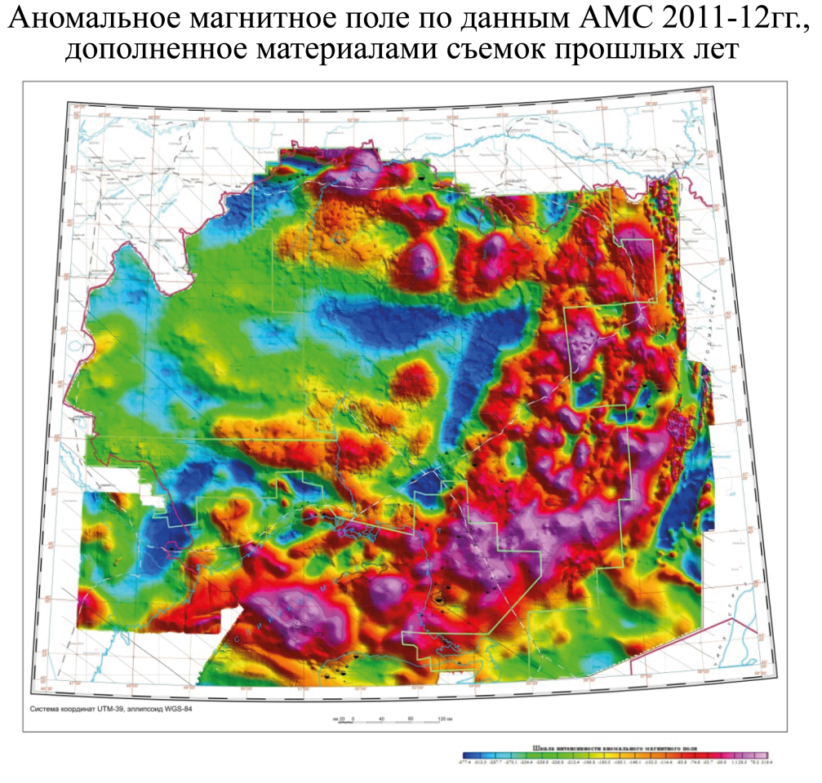
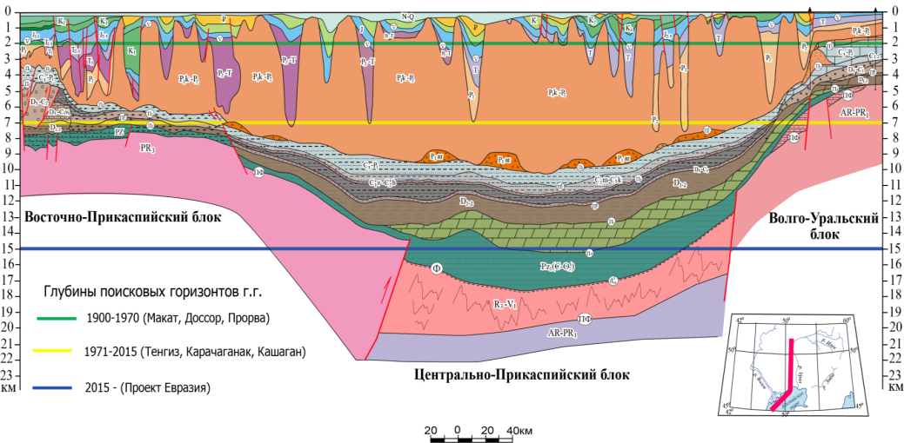
Результаты комплексного изучения осадочных бассейнов
  В 2010-2013гг. было проведено комплексное изучение осадочных бассейнов Казахстана.
  С применением самых передовых технологий были разработаны абсолютно новые геодинамические модели по всем 15 осадочным бассейнам включая Прикаспийскую впадину.
  Были переоценены прогнозные ресурсы Республики Казахстан.

Slide 7
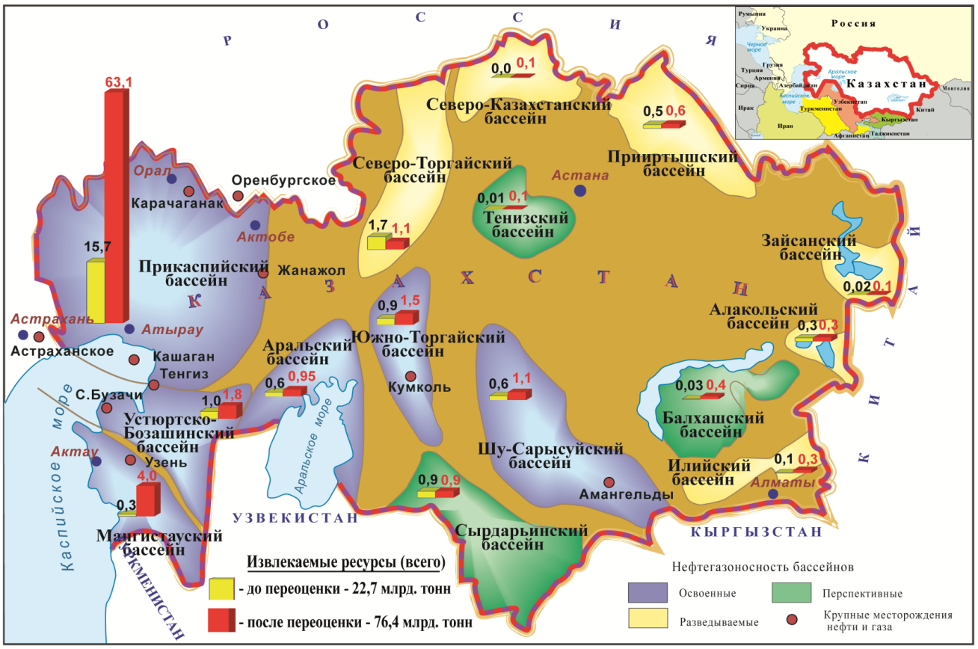
Извлекаемые ресурсы по осадочным бассейнам Республики Казахстан
(млрд. тонн условного топлива)
75-80 % ресурсной базы Казахстана находится в пределах Прикаспийского бассейна, основной прирост ресурсов, которых связан с учетом перспективности глубокозалегающих отложений.
Освоение ресурсов глубоких недр (глубины 6-10 км.) Прикаспийской впадины это одно из наиболее эффективных направлений в ближайшей перспективе поисково-разведочных работ.

Slide 8
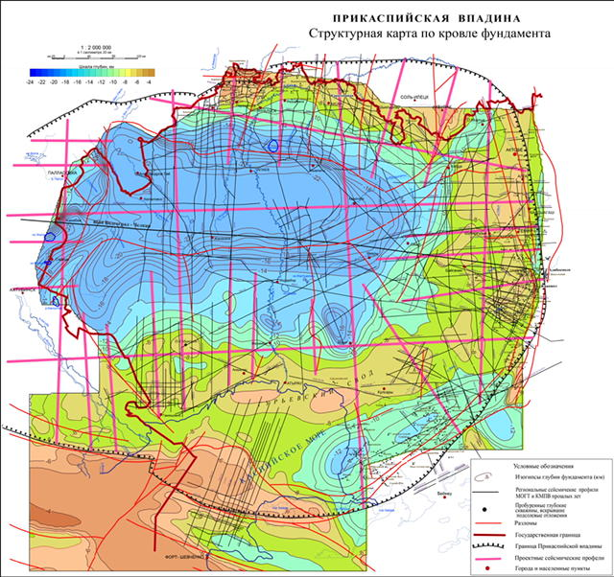
Программа работ для реализации проекта Евразия
Проект осуществляется в 3 этапа
  Сбор, переобработка и переинтерпретация геолого-геофизических материалов прошлых лет
  Проведение масштабных комплексных геофизических исследований по геотраверсам (до глубины 25-30 км.)
  Бурение сверхглубокой (до 15 км) параметрической скважины
Прогнозируемый объем инвестиций на все три этапа – 523 млн. долларов в течение 6 лет

Slide 9

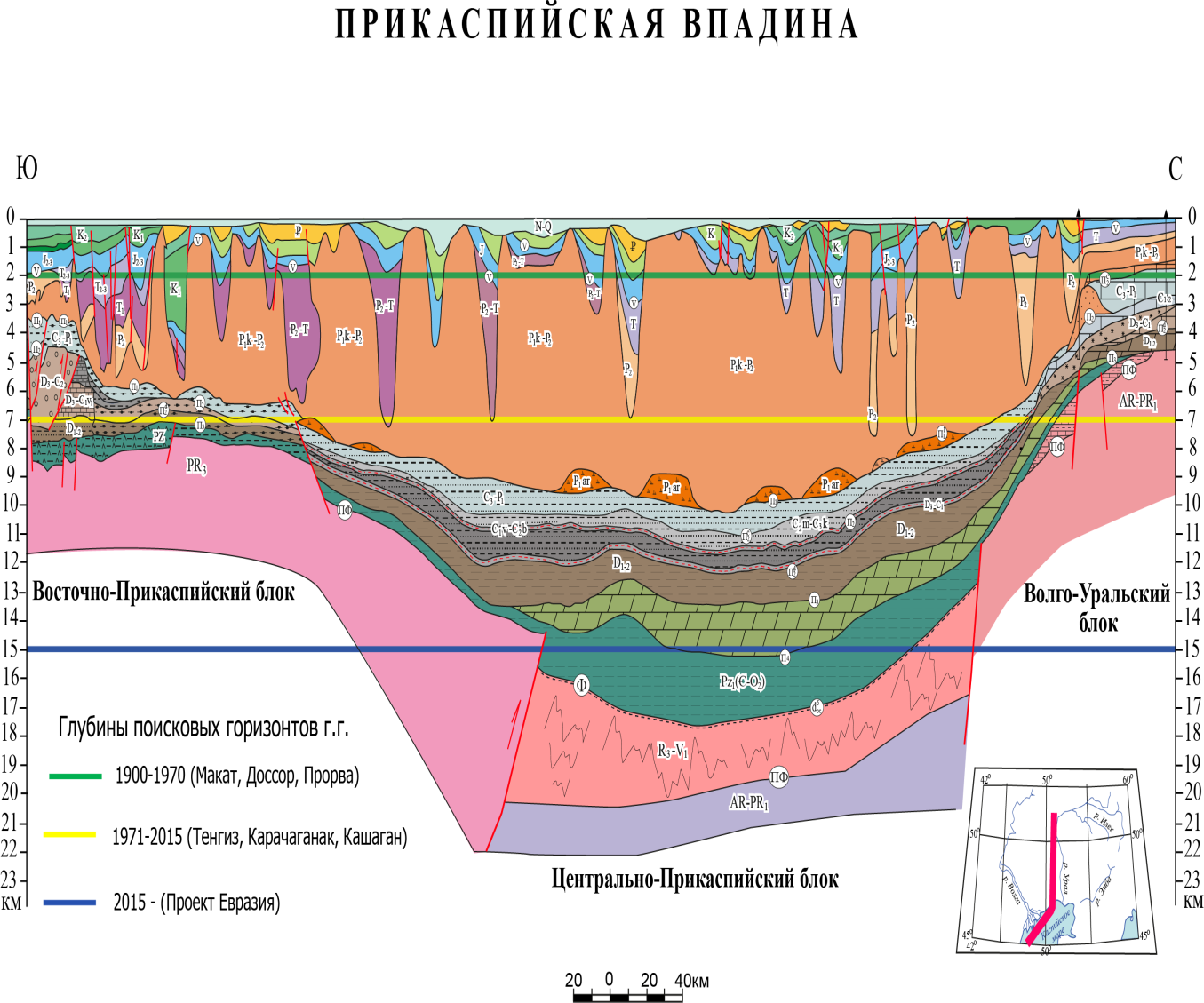
Обоснование проектной глубины ОП - «Каспий-1»
  Мощный разрез осадочной толщи
  Основная «кухня» УВ находится в центральной части Прикаспийской впадины
  Подошва соленосной пачки находиться на глубине 8,5 – 9км

Slide 10
Примеры сверхглубокого бурения в мире
Исторические достижения
Скважина Кольская, Россия - 12,262 км 1970-1994 гг.
Скважина Берта Роджерс, Оклахома, США - 9,6 км 1973-1974 гг.
Скважина КТБ, Бавария, Германия - 9,1 км 1990-1994 гг.
Скважины нового поколения
BHP – Green Canyon 817 – 10,353м (вертикальная) - 2010 г
Noble Energy – Mississippi Canyon 992 – 10,005м (вертикальная) - 2013 г
Anadarko Corp – Walker Ridge 51 – 9,788м (вертикальная) - 2015 г
BP TIBER – Keathley Canyon 102 – 10,685м (вертикальная) - 2009 г
Maersk – BD-04 A, Al-Shaheen – 12,289 (наклонно направленная) – 2008 г
Exxon – OP – 11, Сахалин – 12,345 (наклонно направленная) – 2011 г

Slide 11
Почему Проект Евразия необходимо разрабатывать совместно с Россией
  25-30% Прикаспийской впадины находится на территории России
  Все работы должны проводиться по единой технологии
  Необходимо использовать научный потенциал как казахстанских, так и российских ученых
  При бурении глубокой скважины будут применены элементы космических технологий, а также возможности военно-промышленного комплекса России
  Идея изучения глубокозалегающих горизонтов Прикаспийской впадины принадлежит совместно казахстанским и российским геологам

Slide 12
Основные стратегические выгоды при реализации Проекта Евразия
Казахстану совместно с Россией:
Наращивание ресурсной базы и обеспечения устойчивого энергетического баланса на дальнейшую перспективу
Возможность в короткие сроки приобрести информацию на уровне мировых стандартов о потенциале углеводородных ресурсов Прикаспийской впадины
Создание новой когорты высококвалифицированных специалистов (геологов, геофизиков буровиков и т.д) в изучении глубокозалегающих горизонтов нефтегазоносных провинций.
Инвестору:
Значительные финансовые выгоды за счет обнаружения гигантских месторождений
Фундаментальной науке:
Прорывы в области технологий прогнозирования и поисков залежей углеводородов на больших (6-10км) глубинах
Получение абсолютно новой информации об истории образования Земли, что будет значительным вкладом в решение фундаментальной научной задачи мирового значения в сфере геологии

Slide 13
Спасибо за внимание

